Slide 1
Uỷ Ban Nhân Dân TP Thủ Đức Phòng Giáo Dục Đào Tạo TP Thủ Đức Trường Tiểu học Bình Quới
Môn : Tiếng việt
Bài 2 : Nói ,viết lời tự giới thiệu
Giáo viên:Khối 2

Slide 2




Chủ điểm
EM ĐÃ LỚN HƠN

Slide 3


Thứ ngày tháng 9 năm 2021
Tiếng việt
Bài:Nói,viết lời tự giới thiệu

Slide 4

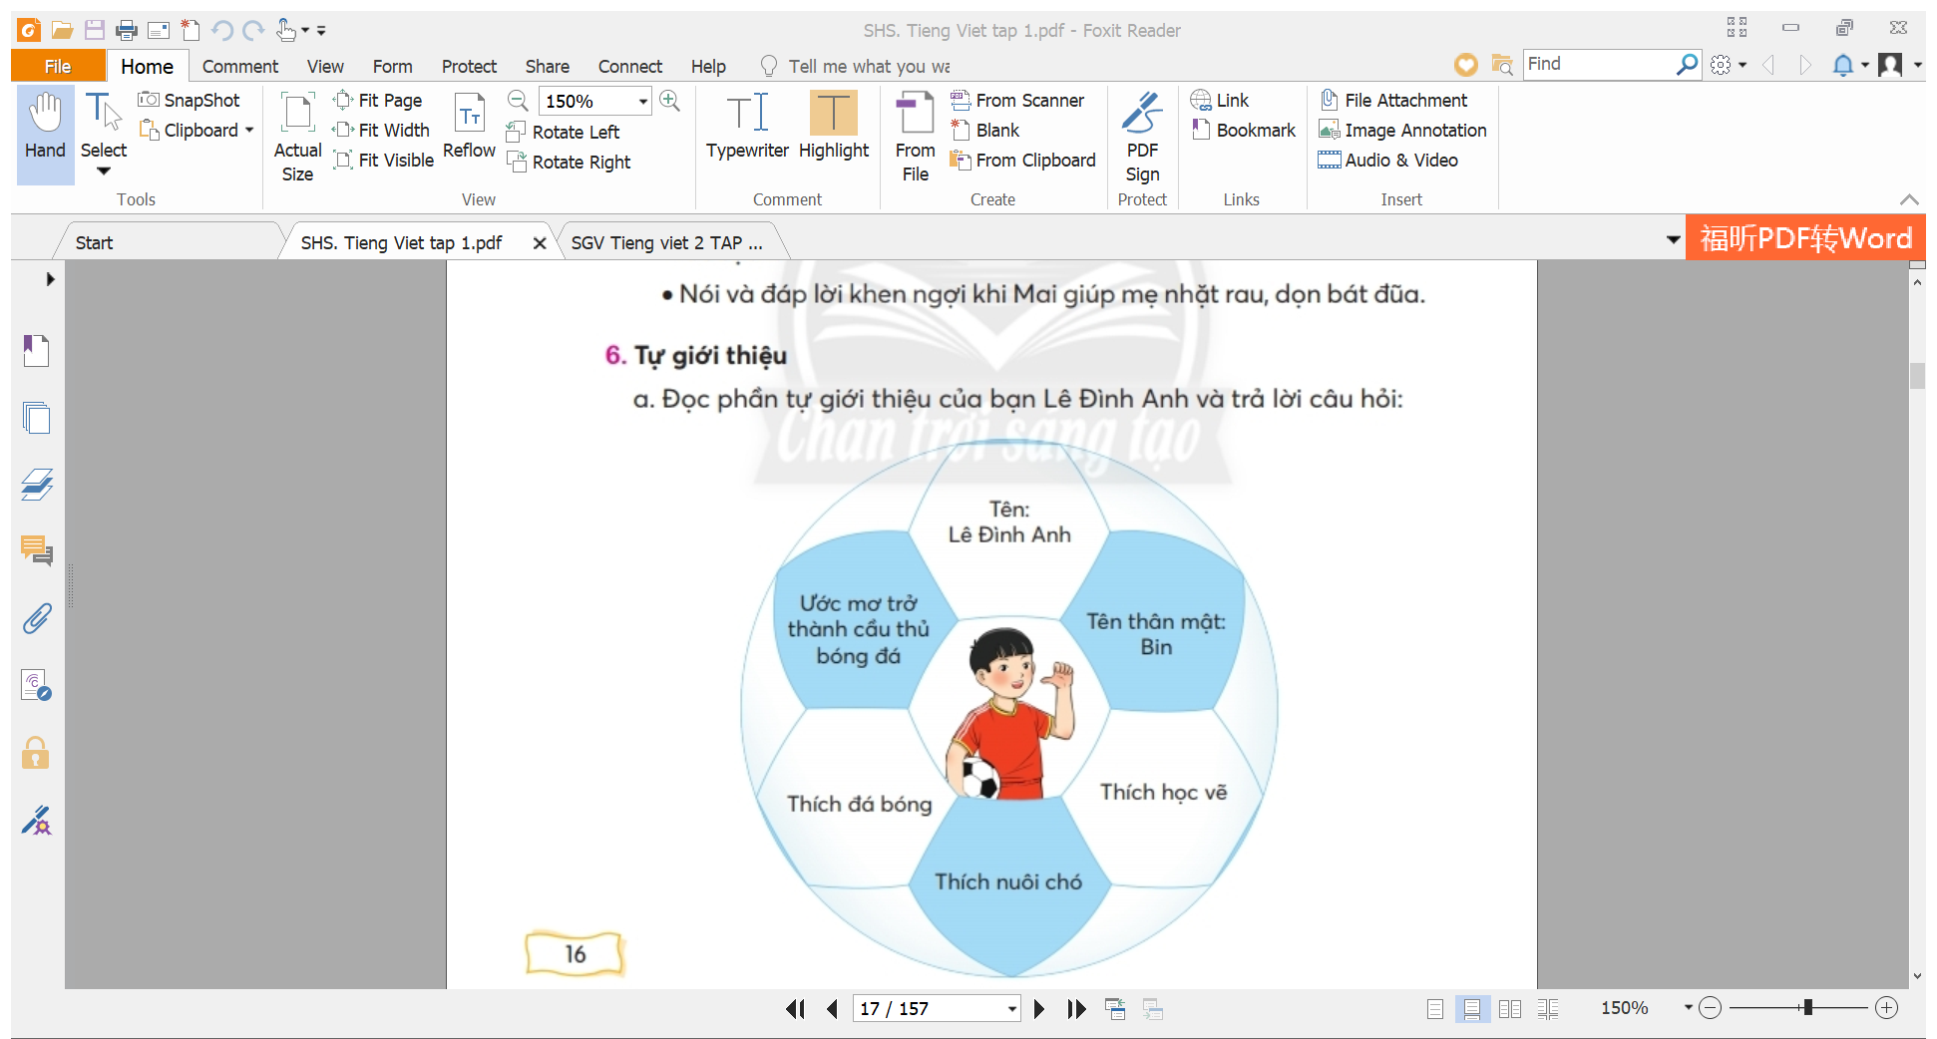
Bạn Đình Anh tự giới thiệu
những gì về mình?
HỌ VÀ TÊN
TÊN THÂN MẬT
ƯỚC MƠ
SỞ THÍCH
SỞ THÍCH
SỞ THÍCH

Slide 5
TỰ GIỚI THIỆU BẢN THÂN

Slide 6
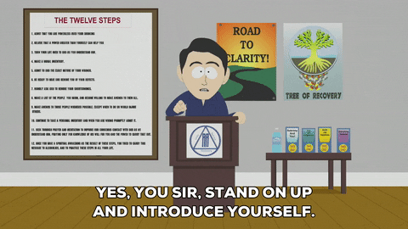
HỌ VÀ TÊN
TÊN THÂN MẬT
ƯỚC MƠ
添加标题
SỞ THÍCH 2
LỚP, TRƯỜNG
SỞ THÍCH 1

Slide 7
Em hãy nói thành câu để thể hiện phần em vừa nói.

Slide 8
Em hãy nói thành câu để thể hiện phần em vừa nói.
Cô xin tự giới thiệu về mình. Cô tên là …, là giáo viên dạy lớp 2…. tại trường … . Cô thích đọc sách, đi du lịch và gặp bạn bè. Cô mong ước tất cả mọi người được mạnh khỏe và vui tươi.

Slide 9

Củng cố

Slide 10


